Slide 1
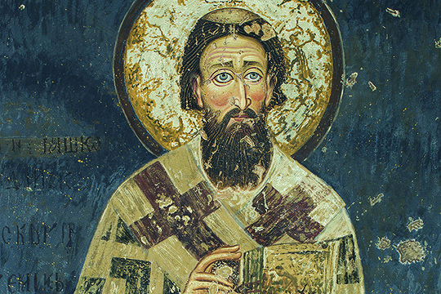
СВЕТИ САВА

Slide 2
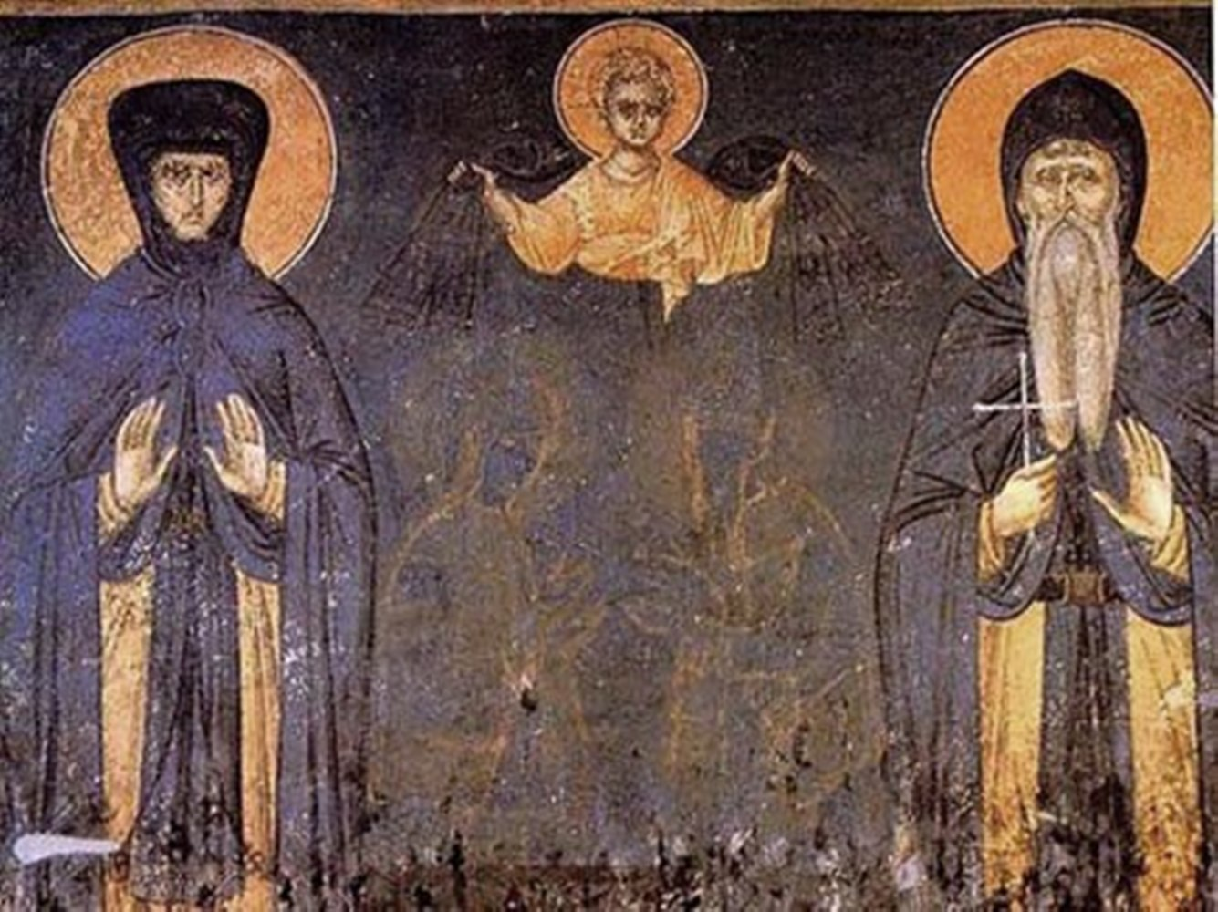
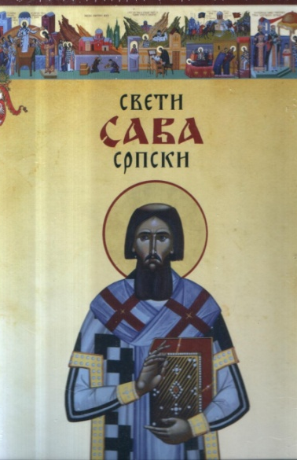
Растко Немањић је трећи син великог жупана српског Немање и његове супруге Ане.

Slide 3
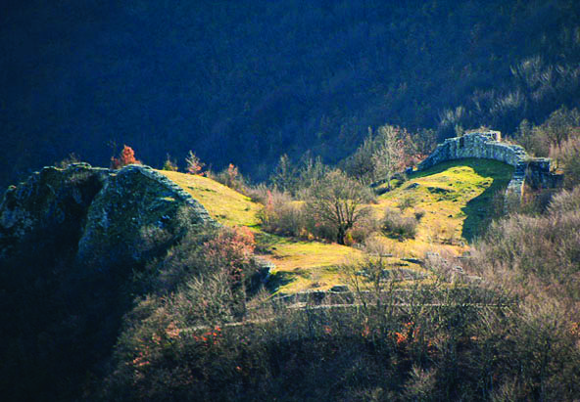
Рођен је око 1175. године у њиховом двору у Расу.

Slide 4
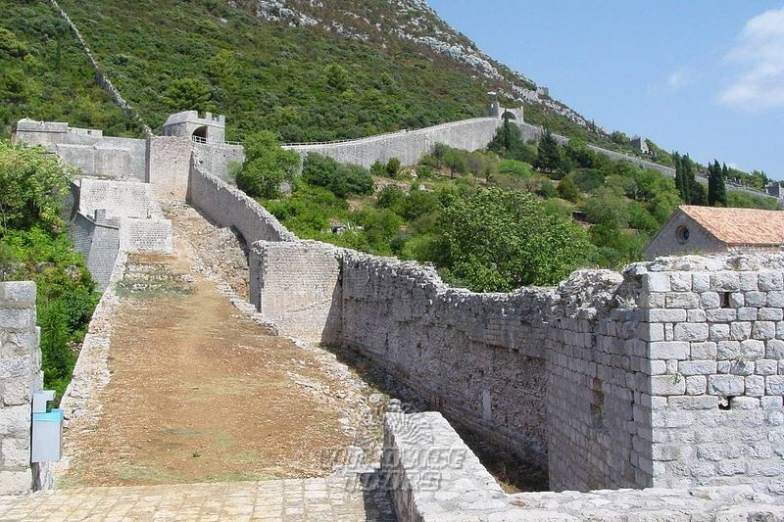
Кад је напунио петнаесту годину, Немања му даје на управљање Захумље са седиштем у Стону.

Slide 5
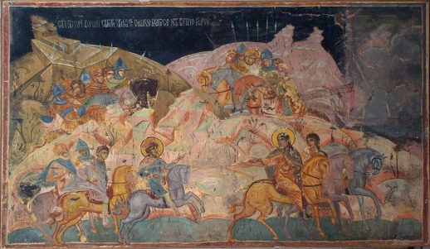
После две године родитељи га позивају у престоницу са намером да га ожене, али је он имао други план.
Рекавши родитељима да иде у лов, смислио је најбезболнији начин да се са њима растане и са групом светогорских монаха побегне на Свету Гору.

Slide 6
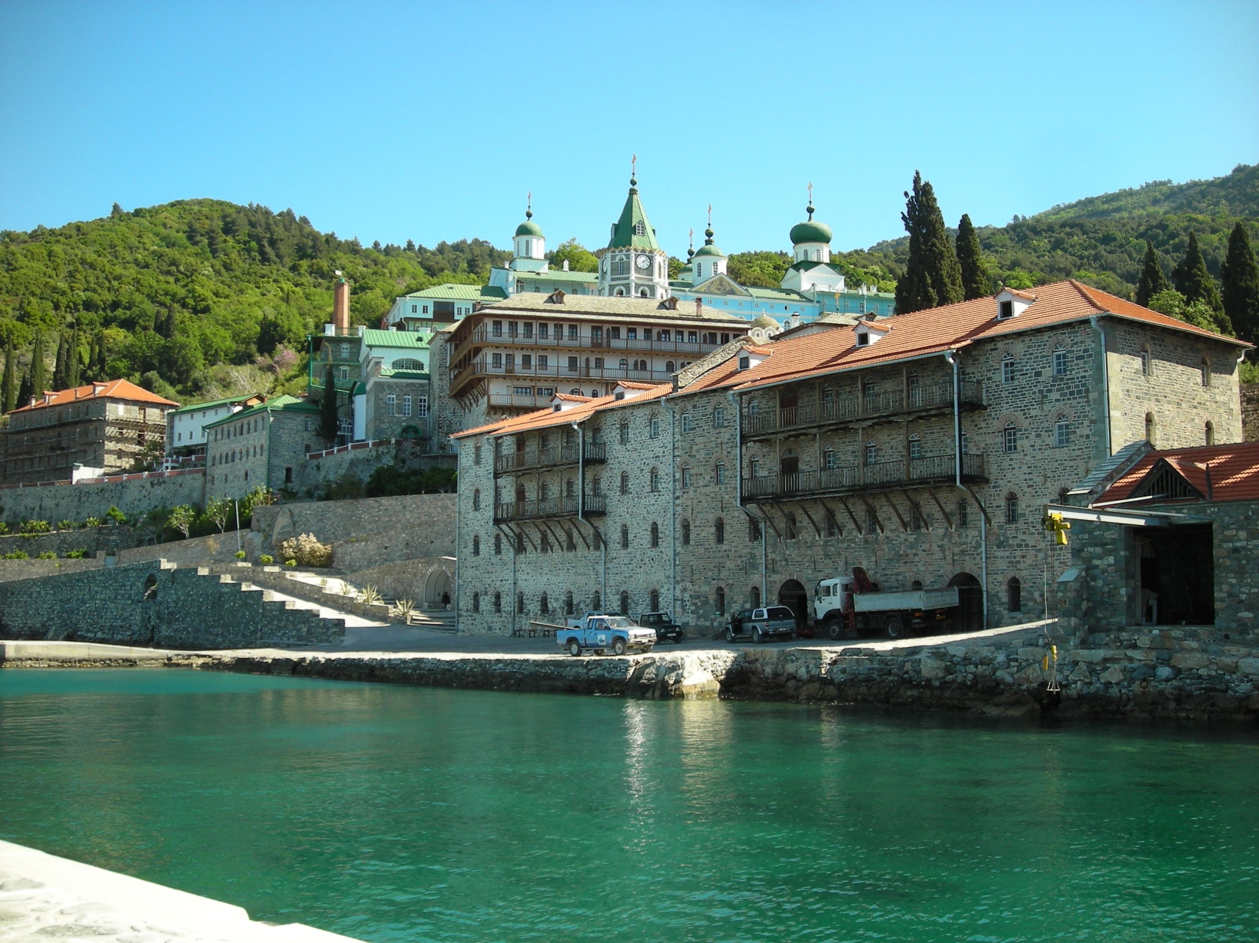
Постриг је примио у руском манастиру Пантелејмону.

Slide 7
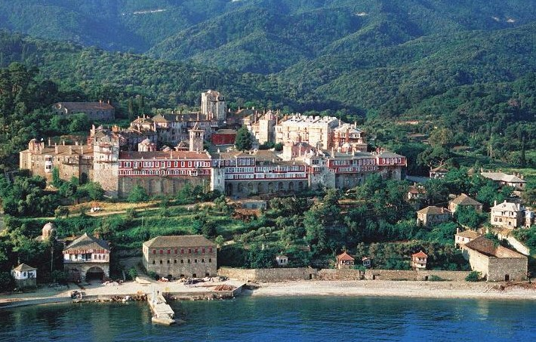
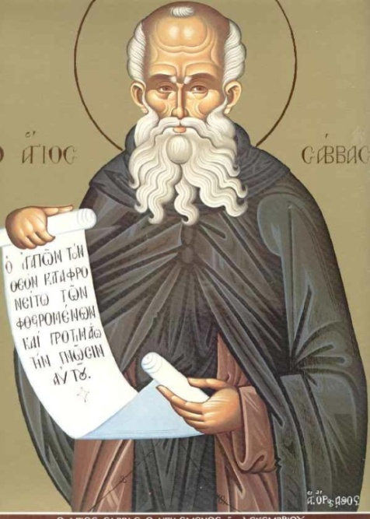
Замонашио се у манастиру Ватопеду и добио монашко име Сава, по Светом Сави Освећеном.
Свети Сава Освећени

Slide 8
Идући за монашким послушањима, више пута је пропутовао Свету Гору, идући бос и живећи само на хлебу и води.
Одлично је научио грчки језик, па се у ватопедској библиотеци обогатио новим сазнањима.

Slide 9
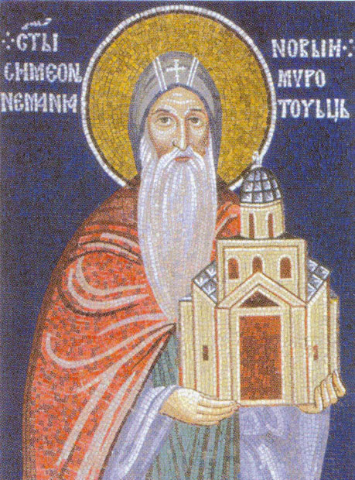
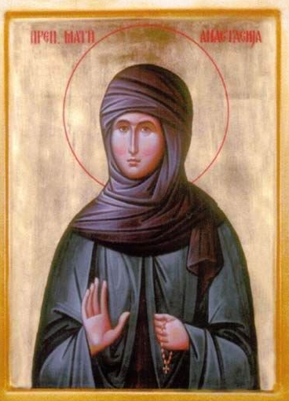
У марту 1196. године, Стефан Немања сазива сабор у Расу и објављује своју намеру да напусти престо.
На Благовести 1196. године замонашени су Немања и његова супруга Ана, добивши монашка имена Симеон и Анастасија.

Slide 10
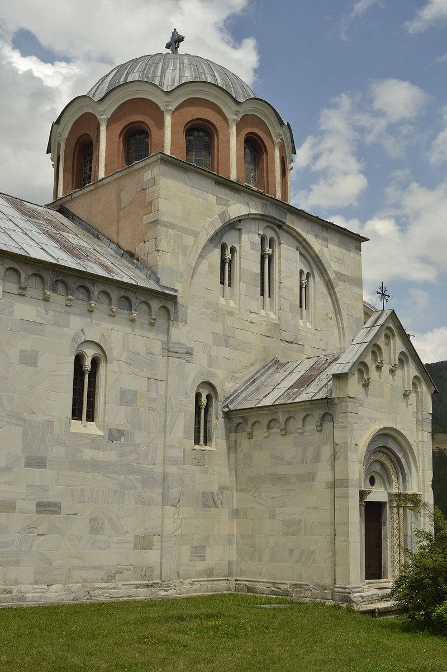
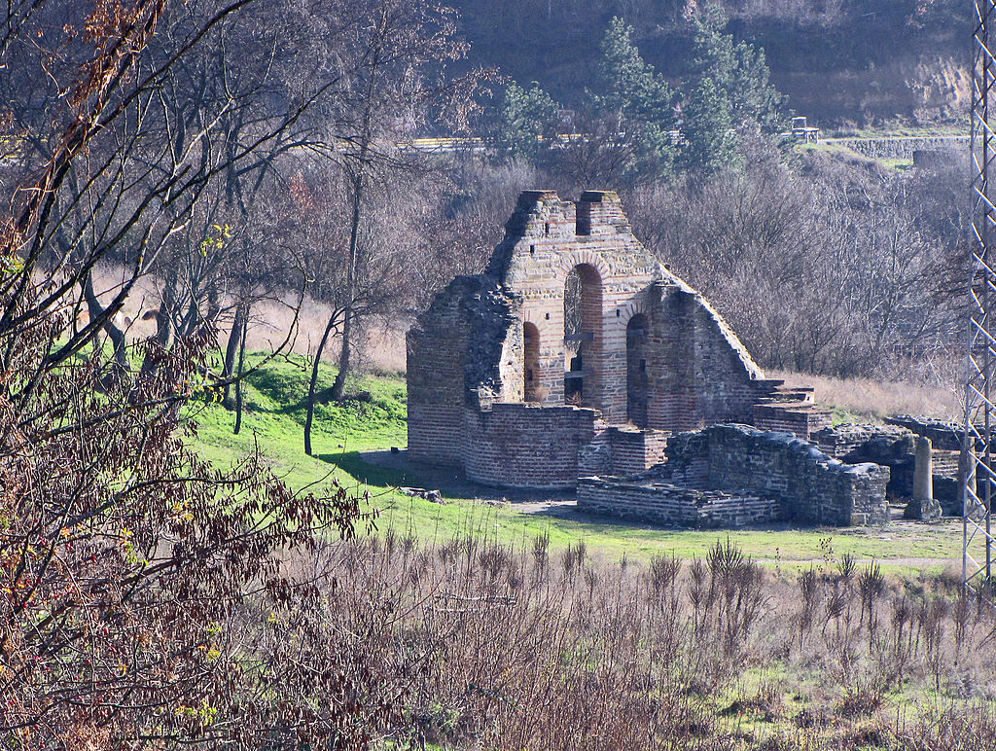
Симеон одлази у свој манастир Студеницу, а Анастасија у свој манастир Пресвете Дјеве код Куршумлије.

Slide 11
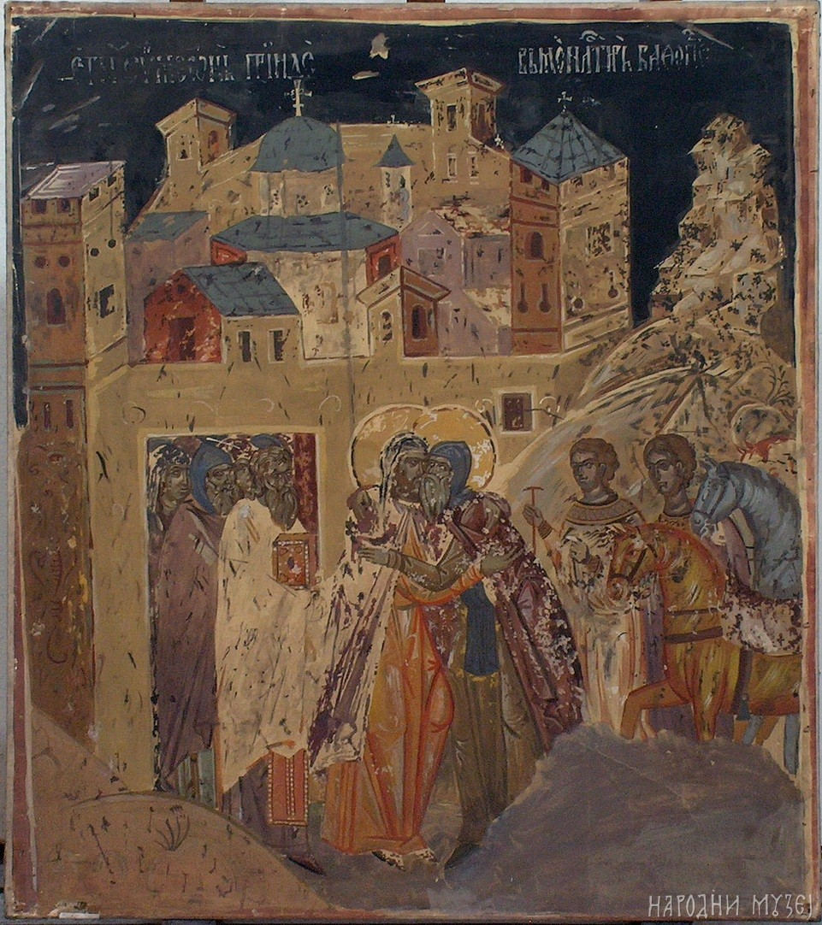
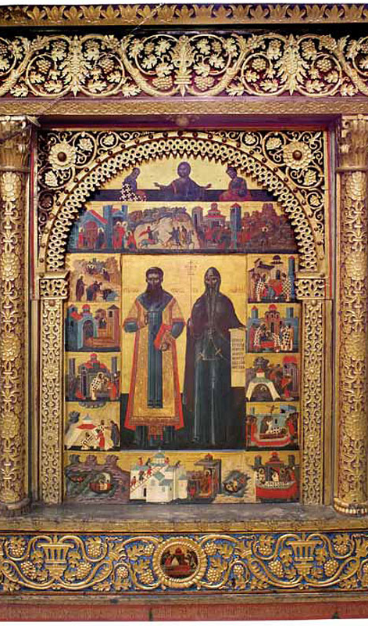
На позив монаха Саве, монах Симеон долази
на Свету Гору 1197. године.
Сусрет монаха Саве и монаха Симеона у Ватопеду

Slide 12
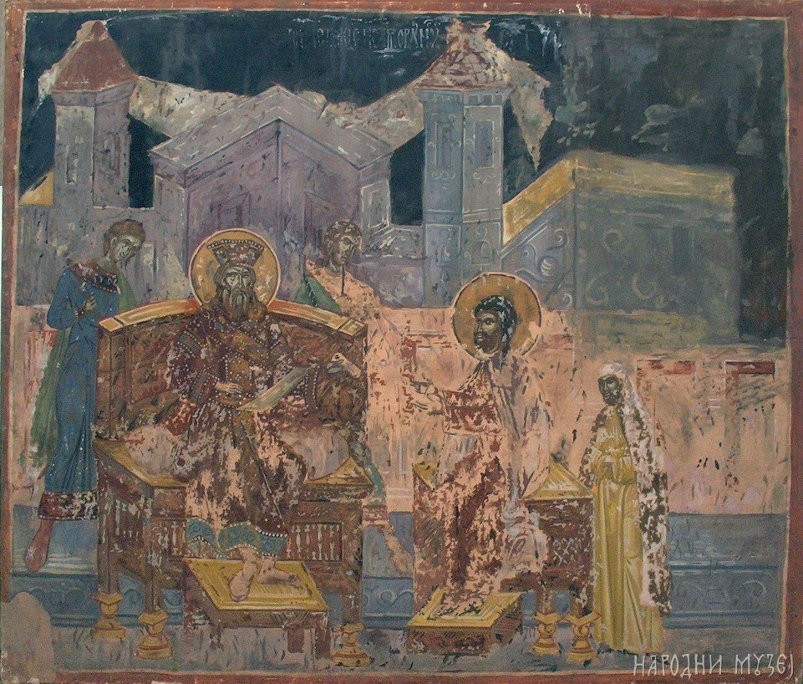
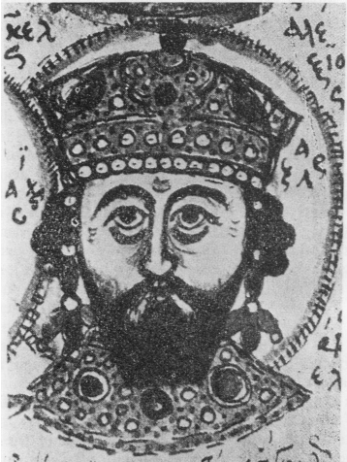
Надахнути хришћанским врлинама, Симеон и Сава су обилато помагали Ватопед и друге
светогорске манастире.
Цар Алексије III Анђел
Године 1198. Сава је боравио у Цариграду и од византијског цара Алексија III Анђела добио дозволу да обнови манастир Хиландар.

Slide 13
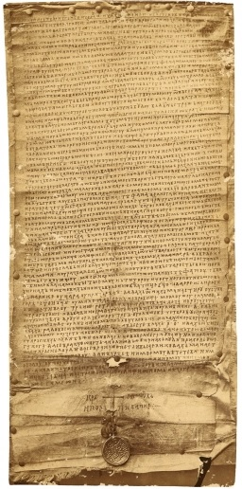
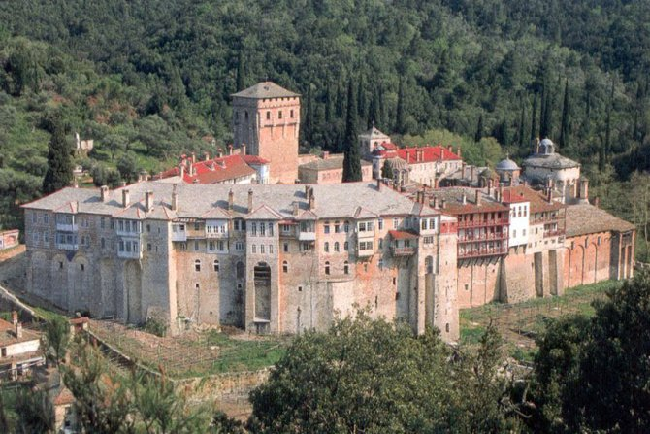
Тако је српски народ добио свој велелепни манастир на Светој Гори.
У другој посети цару Алексију III, монах Сава је добио независност Хиландара као српског манастира, потврђену повељом и жезлом.

Slide 14
Када су радови на обнови завршени, Сава је преселио оца у Хиландар.
Братству манастира придружили су се српски монаси из осталих светогорских манастира, а замонашили су се и племићи и слуге који су дошли са Симеоном.

Slide 15
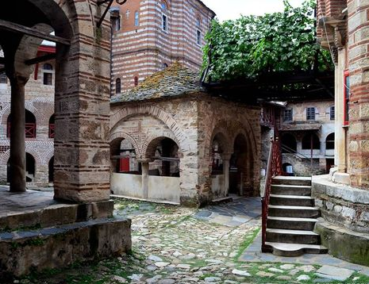
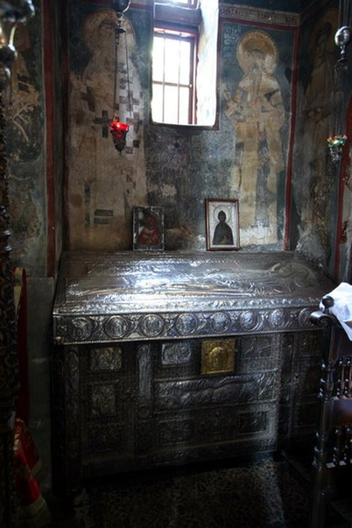
Бивши велики жупан Србије, монах Симеон, умро је 13. фебруара 1199. године. Тело је сахрањено у великој цркви хиландарској.
Из гроба светог Симеона Мироточивог израсла је чудотворна лоза која и данас доноси плодове.

Slide 16
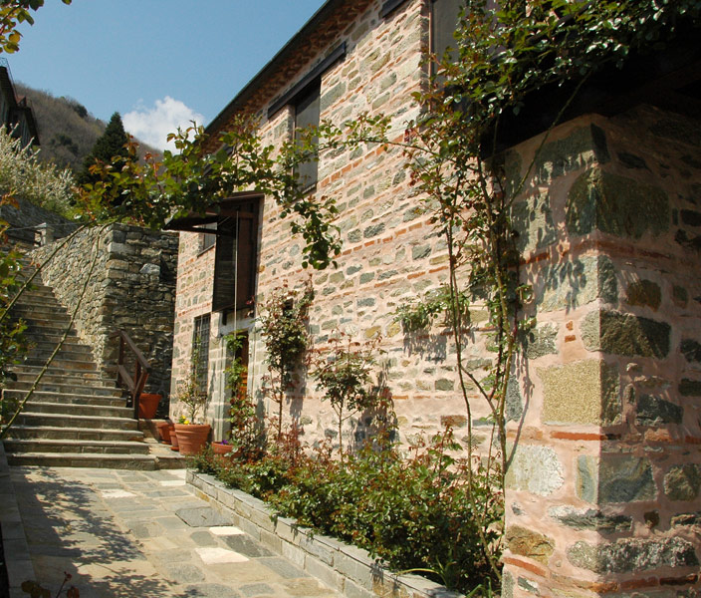
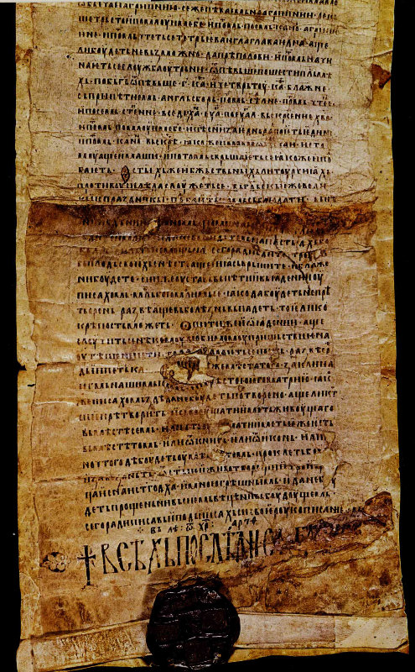
Смрт очева убрзала је Савино повлачење у још дубљу подвижничку самоћу.
Године 1199. Сава је подигао Карејску испосницу, за коју је написао Карејски типик.

Slide 17
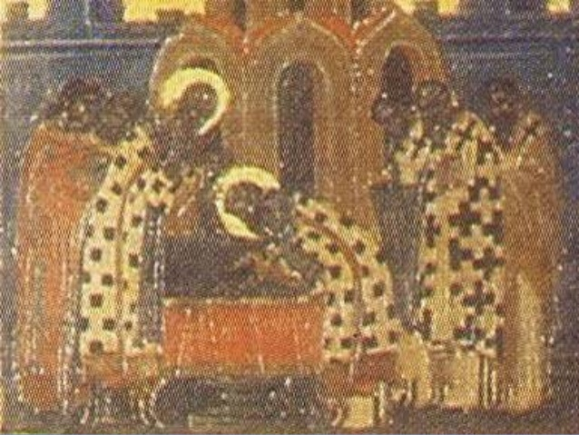
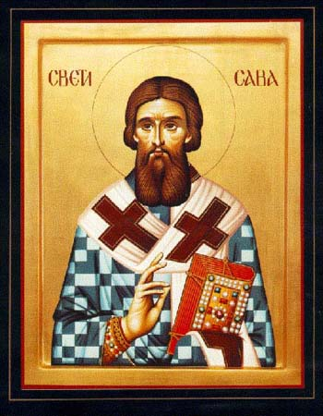
Године 1205. епископ Николај из Јерисоса је рукоположио Саву у чин јерођакона, а следећег дана у чин јеромонаха.
Убрзо затим солунски митрополит кир Константин, на Светој литургији у Солуну, преведе га
у чин архимандрита.

Slide 18
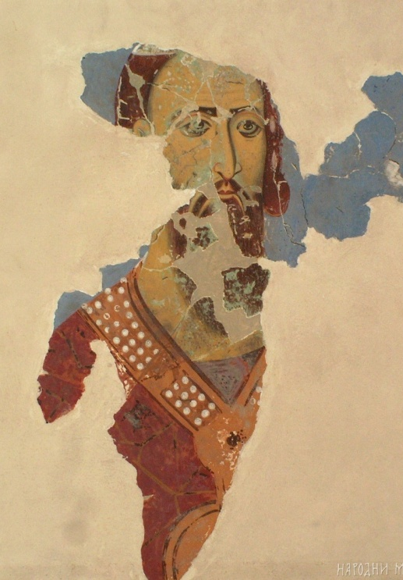
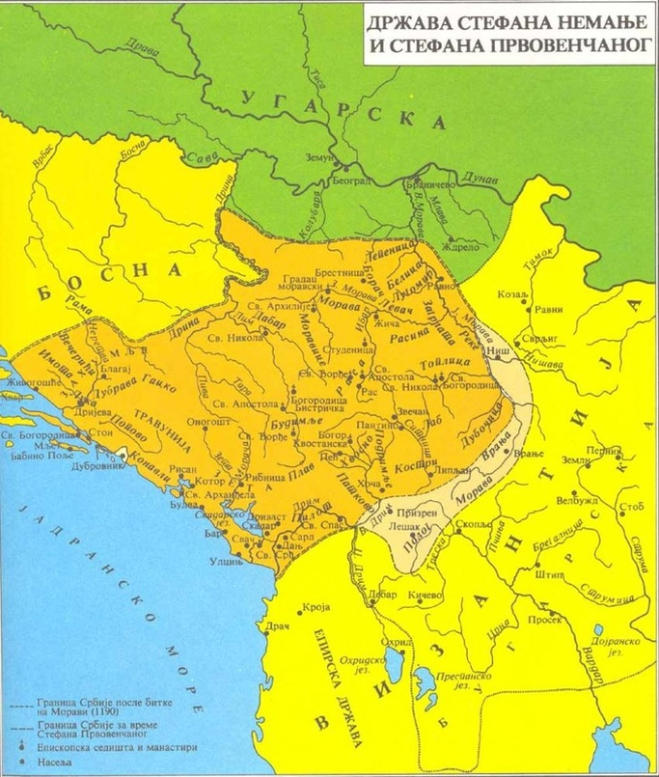
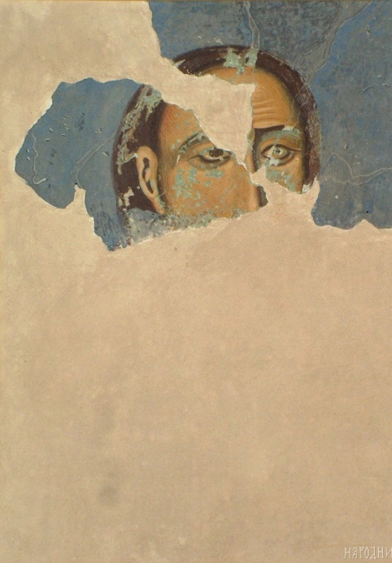
Убрзо после Симеонове смрти дошло је до сукоба између Савине браће, Стефана и Вукана.
После четири ратне године, браћа су увидела бесмисао сукоба и позивају најмлађег брата да дође са моштима њиховог оца да би успоставио међу њима мир.

Slide 19
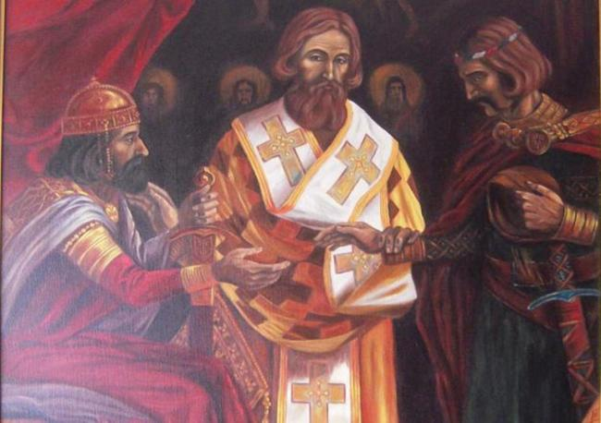
Тело Светог Симеона сахрањено је у мермерној гробници коју је он за живота припремио приликом градње манастира Студенице.
Над Светим очевим моштима, Сава је заувек помирио браћу, Вукана и Стефана.

Slide 20
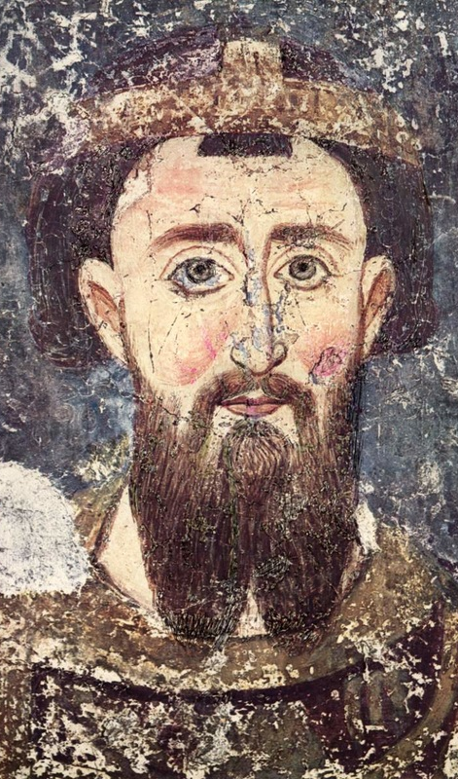
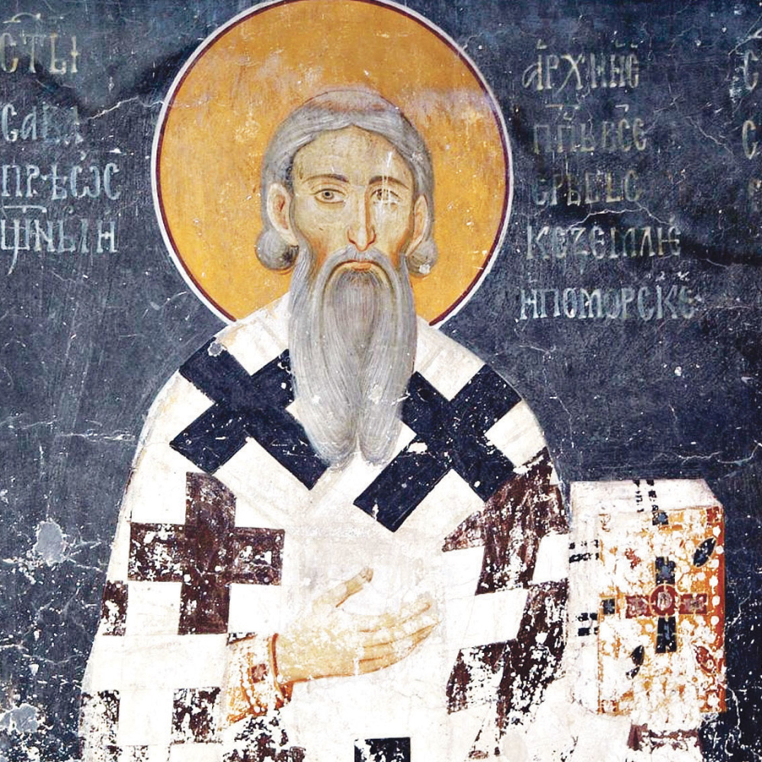
Велики жупан Стефан је архимандрита Саву именовао за старешину манастира Студенице.

Slide 21
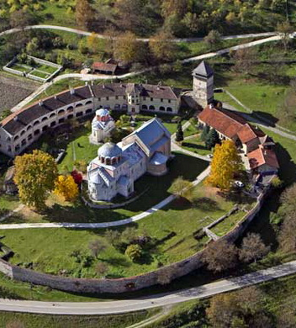
Сава је завео Студенички типик, правило живота за све становнике манастира и посетиоце.

Slide 22
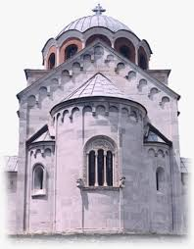
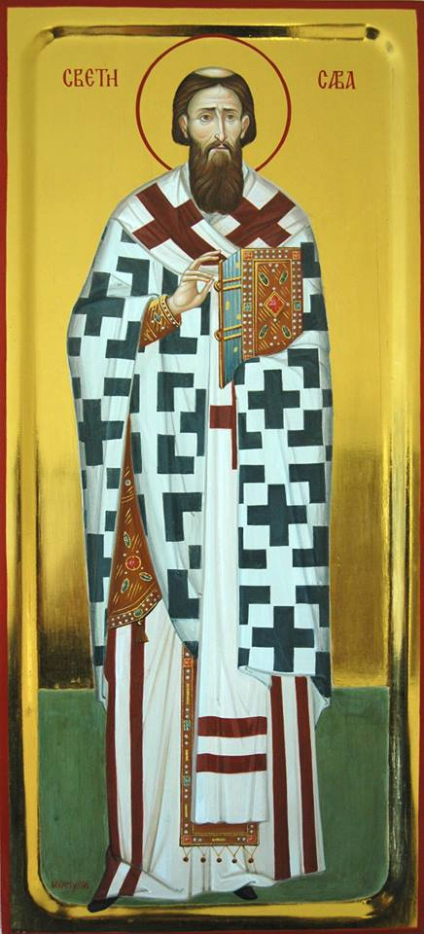
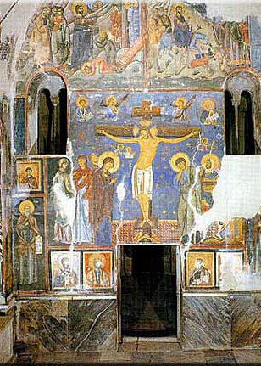
Народ је масовно долазио да се Богу моли, да учи, да тражи опроштај грехова и лека болестима, да види монаха Саву, да присуствује његовим продуховљеним литургијама, да чује његове речи, да прими свето причешће и благослов из његових руку.

Slide 23
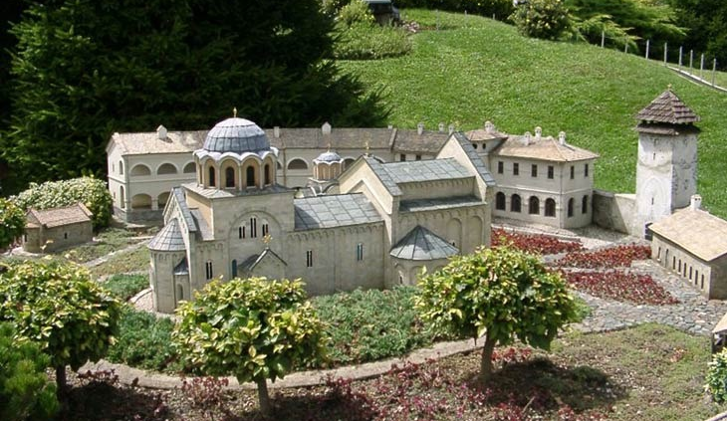
По византијским манастирским узорима, Сава је 1208. године у Студеници отворио прву болницу на територији Србије.

Slide 24
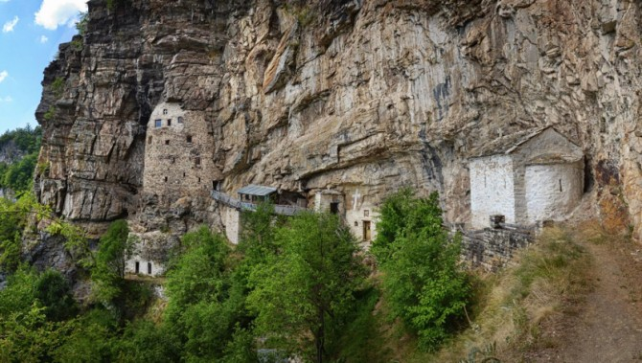
У близини Студенице Сава је, уз литицу, саградио испосницу, где се повлачио у самоћу.

Slide 25
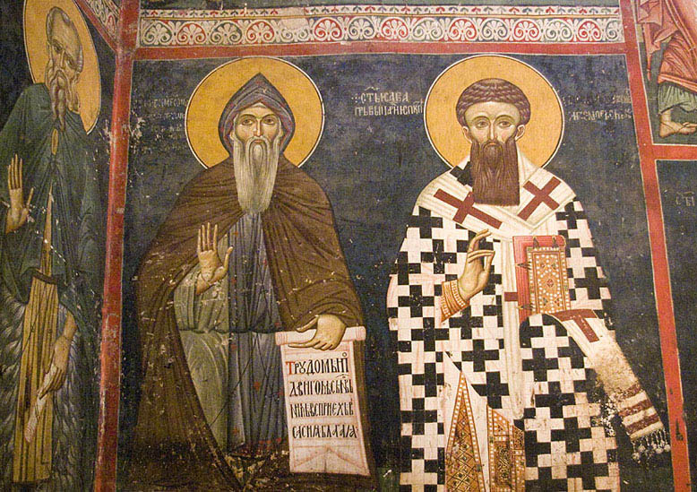
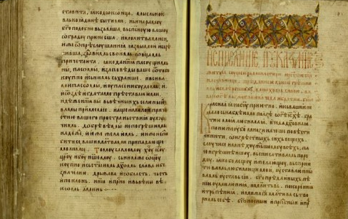
Мир је користио за писање. Написао је
„Студенички типик“, „Живот Светог Симеона“и „Службу Светом Симеону“.

Slide 26
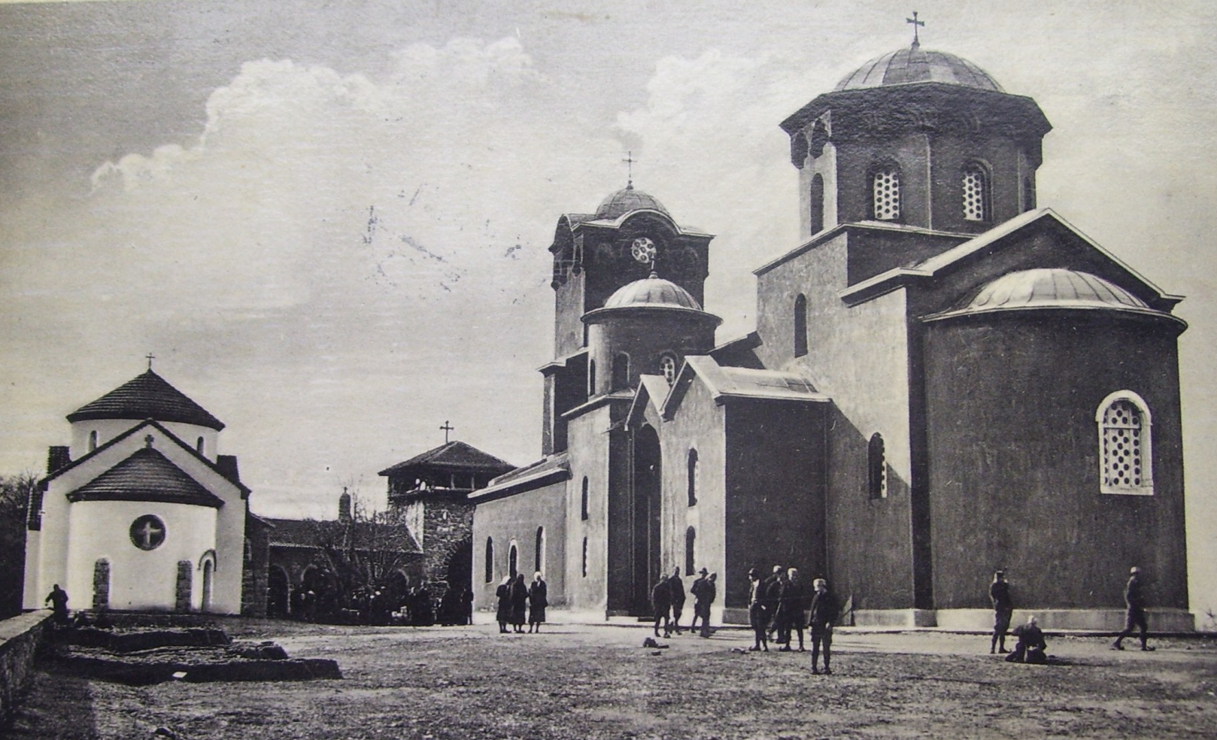
Године 1206. са братом Стефаном започео је израдњу новог великог манастира - Жиче.

Slide 27
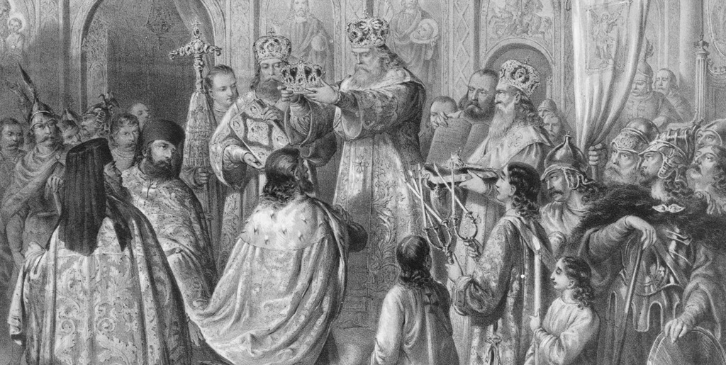
Стефан се разводи од Евдокије, ћерке византијског цара Алексија Анђела, и жени се Аном, унуком венецијанског дужда Енрика Дандола.
Од римског папе Хонорија III добија краљевску круну. Крунисан је за краља Србије у манастиру Жича,
4. јануара 1217. године. Тада постаје Стефан Првовенчани.

Slide 28
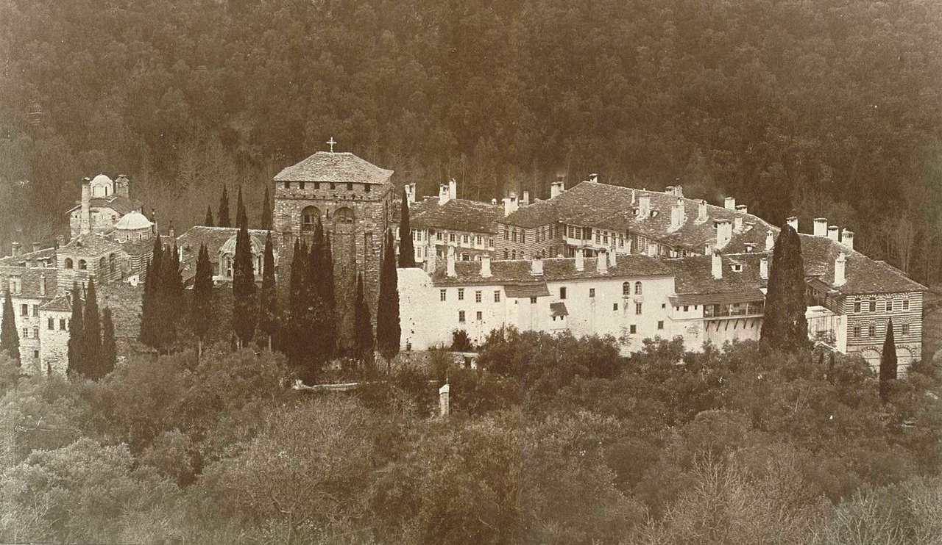
Архимандрит Сава се привремено враћа у Хиландар, да у тишини тражи решења за одбрану Србије од римокатоличке цркве и богумилске јереси.

Slide 29
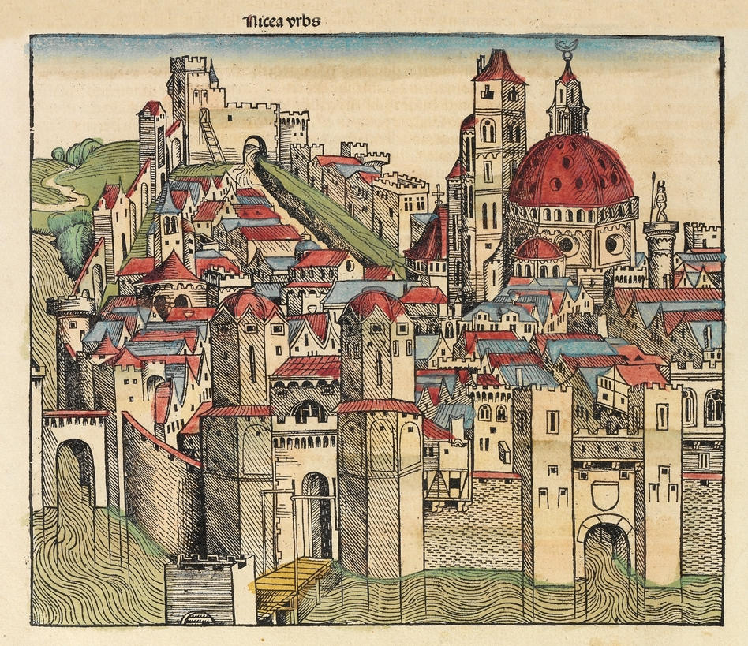
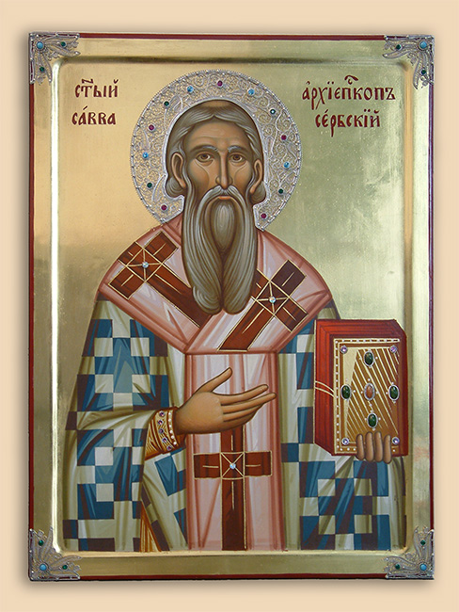
Године 1219. Сава одлази у Никеју да од цара Теодора Ласкариса и од васељенског патријарха Манојла тражи аутокефалност српске православне цркве.
Тако васељенски патријарх Манојло 1219. године у Никеји поставља архимандрита Саву Немањића за првог архиепископа аутокефалне Српске православне цркве.

Slide 30
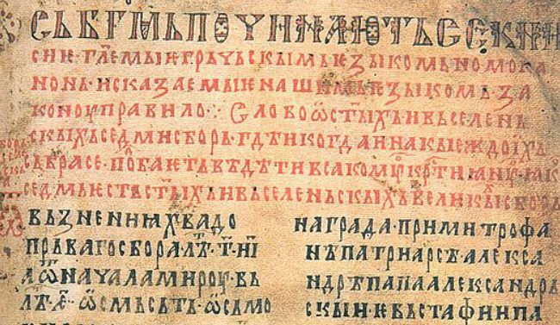
После хиротоније, архиепископ Сава се враћа на Свету Гору, а потом одлази у Солун.
Ту је написао „Законоправило“ (Номоканон, Крмчију) и друге књиге црквеног права и поретка, као и неопходне литургијске књиге.

Slide 31
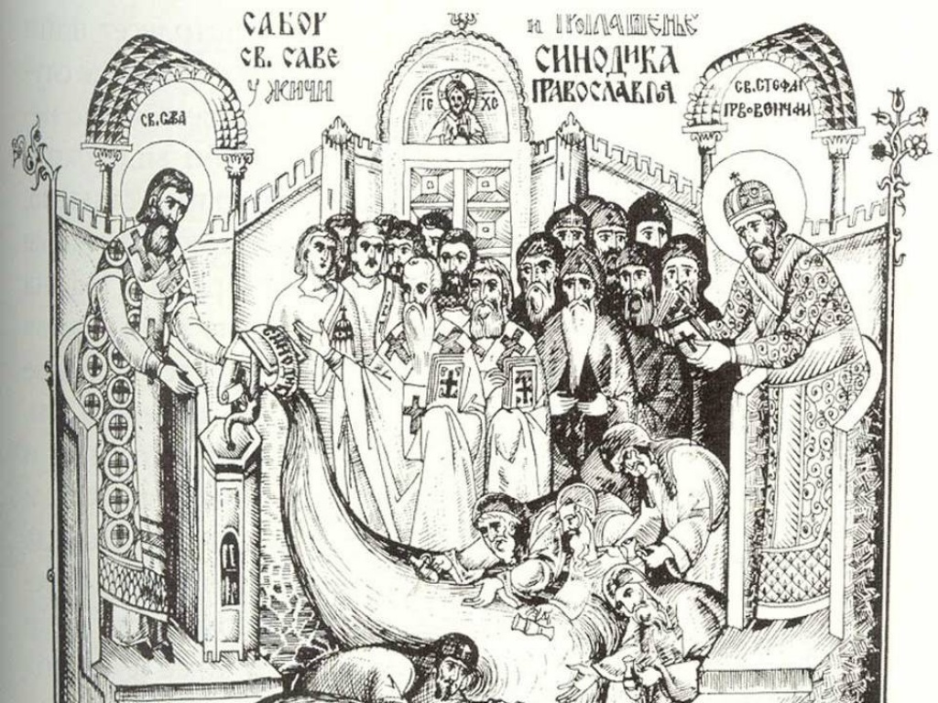
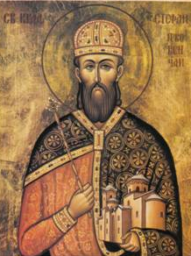
Године 1221. архиепископ Сава и краљ Стефан Првовенчани сазвали су у Жичи свенародни сабор.
Основано је девет српских епархија и именовани су епископи. За седиште архиепископа одређен је манастир Жича. Тада је поновно крунисан краљ Стефан Првовенчани, по православном обреду.

Slide 32
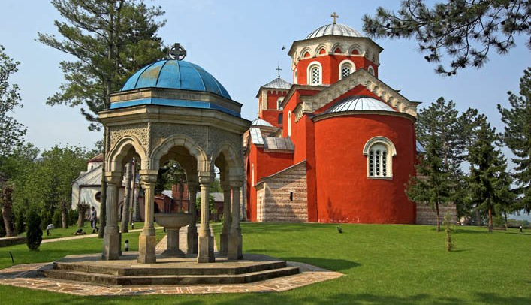
Тога дана, на Спасовдан 1220. године, устоличен је први српски архиепископ и крунисан је први српски краљ у Жичи.
Савином заслугом успостављена је пуна независност српског народа и цркве од страних држава.

Slide 33
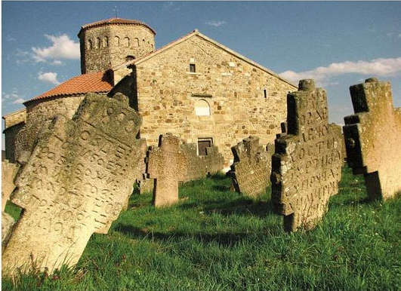
У земљи без градских насеља, за седишта епархија су одређени манастири:
Седиште Рашке епархије било је у манастиру Светога Петра и Павла (код данашњег Новог Пазара).

Slide 34
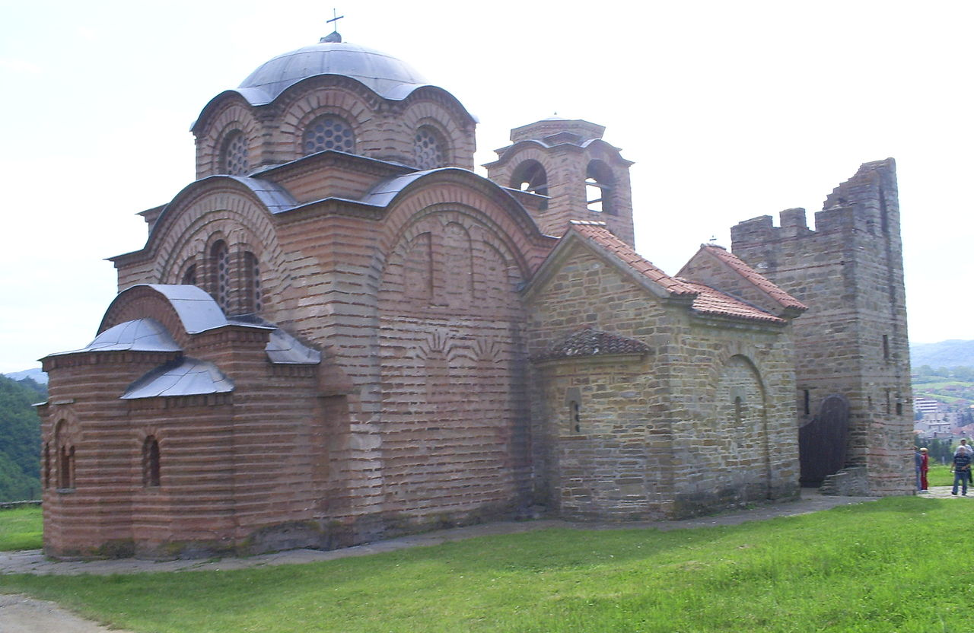
Топлички епископ столовао је у манастиру Светог Николе (код данашње Куршумлије).

Slide 35
Седиште Моравичке епархије било је у манастиру Светог Ахилија (Ариље).

Slide 36
Дабарска епархија је имала седиште у манастиру Светог Николе (Прибојска Бања).

Slide 37
Будимљански епископ је столовао у манастиру Ђурђеви Ступови (Беране).

Slide 38
Седиште Хвостанске епархије било је у манастиру Пресвете Богородице (Подгор код Пећи).
Рушевине манастира Богородице Хвостанске

Slide 39
Призренска епархија је имала седиште у манастиру Богородице Љевишке (Призрен).

Slide 40
Зетски епископ столовао је у манастиру Светог Арханђела Михаила (Михољска Превлака).
Рушевине манастира Светог Арханђела Михаила

Slide 41
Седиште Хумске епархије било је у манастиру Пресвете Богородице (Стон, Пељешац).
Сада се на том месту налази римокатоличка црква Госпа од Лужина

Slide 42
Проглашење аутокефалности Српске цркве оспоравао је архиепископ охридски Хоматијан.
Но, његове оптужбе против Саве биле су свуда схваћене као ништавне и неважеће.

Slide 43
Краљ Стефан Првовенчани је умро 1228. године. Непосредно пред смрт , архиепископ Сава га је замонашио. Од краља Стефана постаjе монах Симон.
Монах Симон
Сахрањен је у манастиру Студеници, а тело је касније пренето у манастир Жичу.

Slide 44
После крунисања Стефановог сина Радослава у Жичи, архиепископ Сава 1229. године полази на поклоничко путовање у Свету земљу.

Slide 45
Благословивши народ, Сава се у Будви укрцао на лађу и кренуо је према Јерусалиму.

Slide 46
Са јерусалимским патријархом Атанасијем II служио је Свете литургије у храму Гроба Господњег.

Slide 47
Од патријарха Атанасија откупио је кућу Светог Јована Богослова, у којој се збила Тајна вечера.
Поклонио ју је великој православној лаври Светог Саве Освећеног, којом су Срби управљали пуних
130 година.

Slide 48
На Голготи се поклонио и молио пред распећем.

Slide 49
Поклонио се Светоме гробу у коме је почивало
тело Господа.

Slide 50
Путовао је низ реку Јордан, у којој је Свети Јован Крститељ крстио Исуса Христа.

Slide 51
Мало дуже се задржао у манастиру Светог Саве Освећеног (Мар Саба).
Ту је, по завештању Мар Сабе, добио његово жезло и две ретко лепе иконе Пресвете Богородице.

Slide 52
Дароване иконе је однео на Свету Гору, где су и сада најпоштованије светиње.
Икона Богородице Тројеручице налази се у Хиландару
Богородица Млекопитатељица налази се у испосници у Кареји

Slide 53
У повратку се задржао у манастиру Светога Ђорђа у Акри, чекајући лађу којом ће отпловити у Никеју.
Византијски цар му даје галију за превоз до Свете Горе, а одатле се преко Солуна враћа у Србију.

Slide 54
У међувремену је српска властела збацила са престола краља Радослава, а на његово место довела другог Стефановог сина, Владислава.
Тада су била отворена и трећа врата на Жичи, а Владислав је био последњи краљ кога је Сава лично крунисао, упутио, посаветовао и благословио.

Slide 55
После извесног времена, на Сабору у Жичи , Сава је саопштио своју намеру да напусти архиепископски трон.
Одмах потом, на свечаној литургији био је посвећен за архиепископа Арсеније Сремац.

Slide 56
Сава је одлучио да крене на ново путовање у далеке земље, да у туђем свету ради за свој српски народ и православље уопште.
1235
У току пловидбе од Будве до Александрије молитвом је савладавао олују и разбојнике.

Slide 57
У Александрији је служио у Цркви Светог Марка.
Александрија

Slide 58
Био је у гостима код султана у Каиру, посетио неке коптске цркве и установе, дајући богате прилоге.
Каиро - Цитадела

Slide 59
Идући путем којим је прошао и Мојсије, Сава је посетио Синајску гору.

Slide 60
У манастиру Свете Катарине на Синају остао је више од два месеца.
Сваке суботе одлазио би на највиши врх горе Хорив, где би у молитви проводио целу ноћ. Недељом рано силазио је у манастир да служи литургију.

Slide 61
Уздајући се у Божју заштиту, Сава затим стиже у град на реци Тигру - Багдад.

Slide 62
Из Ирака Сава је отишао у Сирију. Посетио је Антиохију и даривао Саборну антиохијску цркву.

Slide 63
Затим је обишао манастир Светог Симеона Столпника, где су га монаси дочекали са одушевљењем.

Slide 64
Из Сирије Сава одлази у Јерменију, земљу у подножју планине Арарат.
Тамо је посетио манастире
старе Јерменије.

Slide 65
Након путовања преко Курдистана, срећно стиже до средоземних лука.
У Никеји је успео да се избори за признавање бугарског патријарха у Трнову, ради јединства
и снаге православља.

Slide 66
Препловивши Црно море, Сава се искрцао
у бугарском граду Несебару.

Slide 67
Из Несебара, преко балканских планина покривених дубоким снегом, јашући неколико дана на коњу, Сава стиже у Трново, где окончава своје путовање.

Slide 68
У Трнову, бугарски цар Асен и Патријарх Јоаким дочекали су Саву са највећим почастима, а он их је даривао скупоценим поклонима које је донео са Истока.
Цар Јован Асен II

Slide 69
Убрзо по доласку у Трново, Сава се нагло разболео . Свестан да му се ближи смрт, драгоцености које је донео са путовања послао је у Србију.
Умро је 14.(27.) јануара 1236. године.

Slide 70
Сахрањен је уз највише почасти у Трнову, у царском Меморијалном храму Светих 40 мученика.

Slide 71
Године 1240. краљ Стефан Владислав добио је дозволу од свог таста, бугарског цара Асена, да се мошти Светог Саве пренесу у Србију.
Његово светитељско тело положено је у Цркви Вазнесења Господњег у манастиру Милешеви, задужбини тадашњег српског краља.

Slide 72
Био је то празник целокупног српства, дан захвалности Богу.
Гробница Светога Саве у Милешеви постала је извор милости, здравља и утехе за потоње генерације.

Slide 73
Векови ропства под Турцима. Разљућен због многих чудеса која су се догађала на гробу Светитеља, Синан-паша однео је мошти Светог Саве у дрвеном ковчегу и спалио их на Врачару, 27. априла 1595. године.

Slide 74
По народном предању, пре спаљивања моштију, спасена је рука Светог Саве и данас се налази у манастиру Свете Тројице код Пљеваља.
Ту је сачуван и штап Светог Саве.

Slide 75
А на месту на коме су спаљене његове мошти, налази се величанствени Храм Светог Саве.

Slide 76
Српски народ нема већег просветитеља. Свети Сава се уздизао до висина најумнијих људи своје епохе.
Одлуком Совјета Књажества Српског 1840. године Савиндан је установљен као школска слава у свим школама у Србији.

Slide 77
Од Светог Саве нико нас није лепше свету представио и са светом помирио.
Где се он појављивао, тамо су туђини постајали сродници, непријатељи пријатељи, разбраћени браћа.

Slide 78
Захваљујући Светом Сави, Србија је добила кодификовано право још почетком XIII века.
Савино „Законоправило“ је прихваћено као обавезни зборник прописа у Бугарској, а 1274. године проглашен је за општеобавезни зборник црквених закона руске цркве, у којој званично и данас важи као извор црквеног права.

Slide 79
Према себи је целог живота био строг, а према другима благ. Све што је имао давао је другима
- живео је за друге.
За себе није ништа тражио, а све је добијао и имао. Могао је многима да влада, али је он изабрао да служи свима.

Slide 80
Свети Сава је, по писању његовог биографа и ученика Доментијана, прошао исток и запад, југ и север да би „као пчела свом отечеству сабрао мед благоразумности“.

Slide 81
Светородна династија Немањића није нам оставила велелепне дворове ни градове, као сведочанство своје моћи и богатства, већ манастире и цркве, поезију и сликарство – данас иконе наше
духовности и самосвести.

Slide 82
„Свети Сава је наша вечита прича, никад до краја испричана и завршена. Сви Срби о њему знају понешто, али нико не зна све, јер је његова биографија истовремено биографија Бога и цркве у свету и историји. У великој мери, то је биографија целог овог народа.“ (Протојереј-ставрофор Радован Биговић)

Slide 83
ВАСКО ПОПА
СВЕТИ САВА
Око његове главе лете пчеле
И граде му живи златокруг.
У риђој му бради
Засутој липовим цветом
Громови с муњама играју жмурке.
О врату му вериге висе
И трзају се у гвозденом сну.
На рамену петао му пламти
У руци штап премудри пева
Песму укрштених путева.
Лево од њега тече време
Десно од њега тече време.
Он корача по сувом
У пратњи својих вукова.

Slide 84
Војислав Илић : СВЕТИ САВА
Ко удара тако позно у дубини ноћног мира
На капији затвореног светогорског манастира ?
“Већ је прошло давно вече, и нема се поноћ хвата,
Седи оци, калуђери, отвор´те ми тешка врата.
Светлости ми душа хоће, а одмора слабе ноге,
Клонуло је моје тело, уморне су моје ноге -
Ал´ је крепка воља моја, што ме ноћас вама води,
Да посветим живот роду, отаџбини и слободи.
Презрео сам царске дворе, царску круну и порфиру,
И сад, ево, светлост тражим у скромноме манастиру.
Отвор´те ми, часни оци, манастирска тешка врата
И примите царског сина ко најмлађег свога брата”.
Зашкрипаше тешка врата, а над њима сова прну
И с крештањем разви крила и склони се у ноћ црну.
А на прагу храма светог, где се Божје име слави,
Са буктињом упаљеном, настојник се отац јави.
Он буктињу горе диже, изнад своје главе свете,
И угледа, чудећи се, безазлено босо дете.
Високо му бледо чело, помршене густе власи,
Али чело узвишено божанствена мудрост краси.
За руку га старац узе, пољуби му чело бледо,
А кроз сузе прошапута : “Примамо Те, мило чедо”.
Векови су прохујали од чудесне оне ноћи,
Векови су прохујали и многи ће јоште проћи.
Ал´ то дете јоште живи, јер његова живи слава,
Јер то дете беше Растко, син Немањин - Свети Сава.

Slide 85
НА СВЕТОГ САВУ
( народна песма)
Где год живи српско дете,
Венац славе данас плете,
Где се српски пише, збори,
Тамо свећа данас гори.
Где су српске цркве, школе,
Данас Српчад Бога моле
Да им пружи руку свету да достигну жељ´ну мету.
Славе деца школску славу
Царског сина - Светог Саву.
Лица су им пуна миља,
Јер их Светац благосиља.

Slide 86
ПРИЧЕ О СВЕТОМ САВИ :
СВЕТИ САВА И БОЛЕСНА ЖЕНА

Slide 87
ЦИТАТИ :
„Учимо да малим и потребним будемо
задовољни“.
„Нека се повинује новодошавши ономе који је пре дошао, неписмени писменоме, неуки образованоме и млађи старијем“.
„Јер пут је кратак, браћо моја љубљена, којим ходимо. Дим је живот наш, пара и прах; за мало се јавља и брзо нестаје. Мали је труд живота нашег, а велико и бесконачно добро као награда“.
„Молим оне који ће после мене бити, испуните оно што ја због кратковременог живота не доврших“.

Slide 89
СВЕТОСАВСКА ХИМНА

Slide 90
Стручно веће наставника српског језика и књижевности Основне школе „Милан Благојевић“ из Лучана у сарадњи са Николом Ковачевићем
Музика: https://www.youtube.com/watch?v=c8xoZKZUIC4

